Slide 1
Муниципальное бюджетное образовательное учреждение
«Лобановская школа-детский сад»
Музыкально-ритмические движения в ДОУ
Выполнила: музыкальный руководитель Лесицкая Елена Валентиновна
2024

Slide 2
«Возможно, самое лучшее, самое совершенное и радостное,
что есть в жизни – это свободное движение под музыку.
И научиться этому можно у ребенка и вместе с ним»
Анна Иосифовна
Буренина

Slide 3
В наше время, когда жизнь человека стала оцениваться мерой успеха, признания и достижения конкретных целей, всестороннее развитие ребенка средствами музыки и ритмических движений играет немаловажную роль в развитии творческой и гармонично-успешной личности ребёнка. В жизни каждой семьи наступает момент, когда родители задумываются над тем, в какой творческий коллектив отправить ребёнка заниматься и как его развивать. Очень многие выбирают для своего ребёнка занятия танцем, для малышей, как правило, все начинается с ритмики и ритмических движений. На таких занятиях ребёнок не только научится красиво танцевать, двигаться, держать осанку, но и будет развиваться духовно. Ведь танец - это творчество, танец - это именно тот вид искусства, который поможет ребёнку раскрыться, показать окружающим, как он видит этот мир.

Slide 4
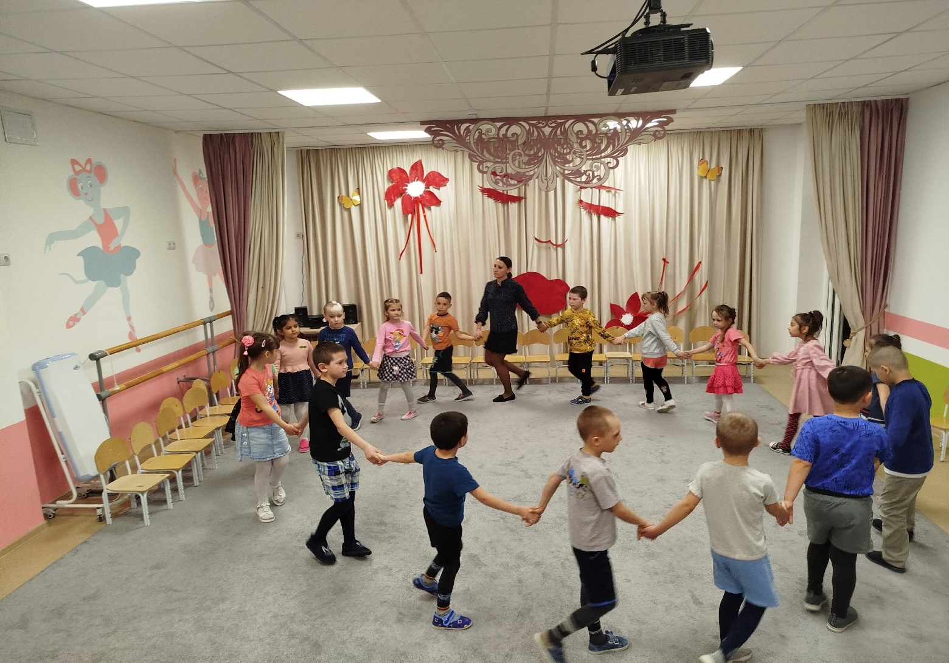

Slide 5
Именно музыка и движение формируют у ребенка свободу в творческом мышлении, дают возможность импровизировать, отдавая взамен ребенку эмоциональные реакции – радость, удовольствие. Музыка и движение помогают воспитывать детей, дают возможность познать мир. Через музыку и движение у ребенка развивается не только художественный вкус и творческое воображение, но и любовь к жизни, человеку, природе, формируется внутренний духовный мир ребенка.

Slide 6

Музыкально-ритмические движения - являются синтетическим видом деятельности - это один из видов , в котором содержание музыки, ее характер, образы передаются в движениях.

Slide 7
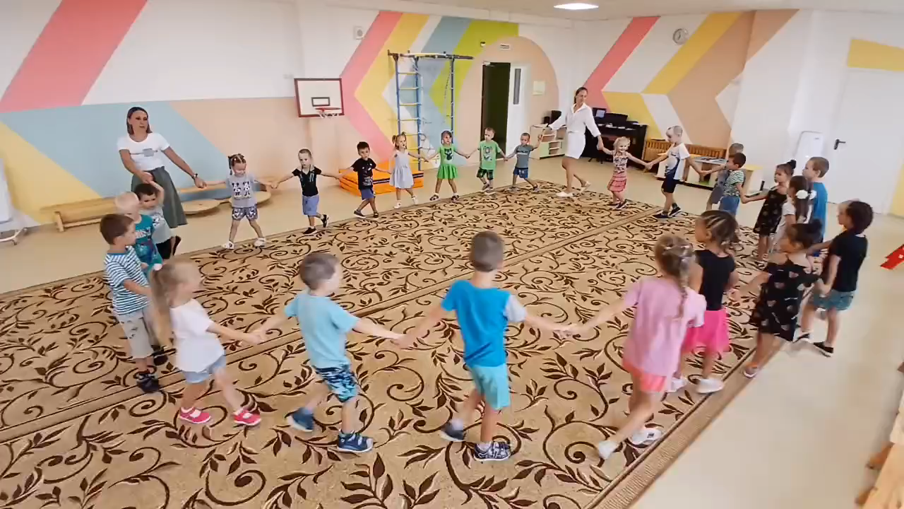

Slide 8
Любые движения под музыку развивают и музыкальный слух, и двигательные способности, и те психические
процессы, которые лежат в их
основе и способствуют эмоциональному и психофизическому
развитию детей.

Slide 9
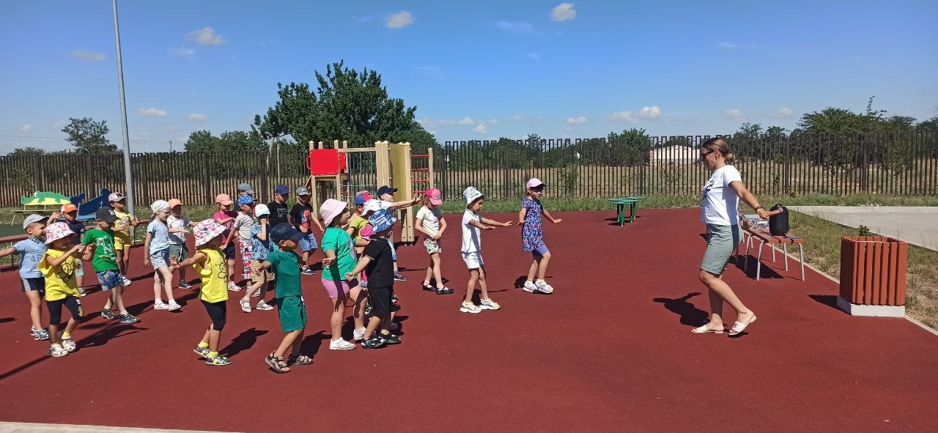
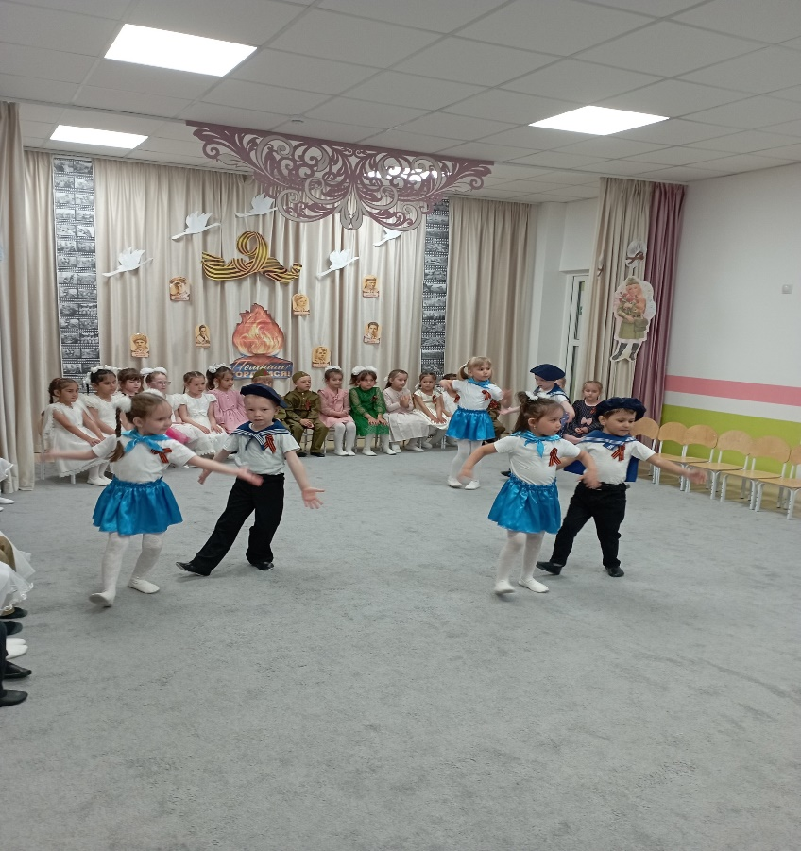

Slide 10
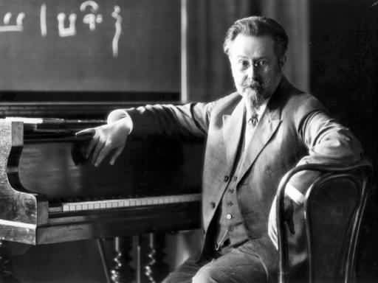
Впервые рассмотрел ритмику и обосновал ее в качестве метода музыкального воспитания швейцарский педагог и композитор Эмиль Жак - Далькроз.

Slide 11
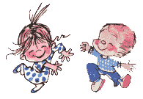
Двигательные упражнения тренируют в первую очередь мозг и подвижность нервных процессов.

Slide 12
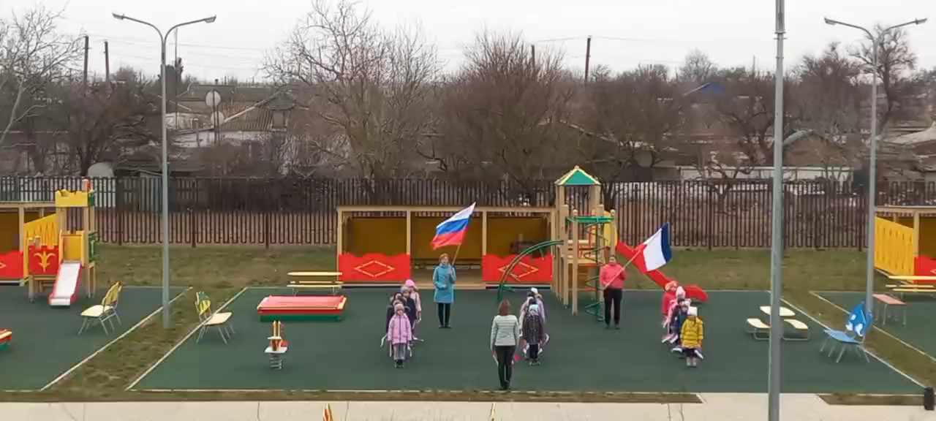
Танцевальная композиция «Вперед, Россия!»

Slide 13
Музыкально-ритмическая деятельность направлена на воспитание у каждого ребёнка эстетических, физических, нравственных и умственных качеств качеств.

Slide 14
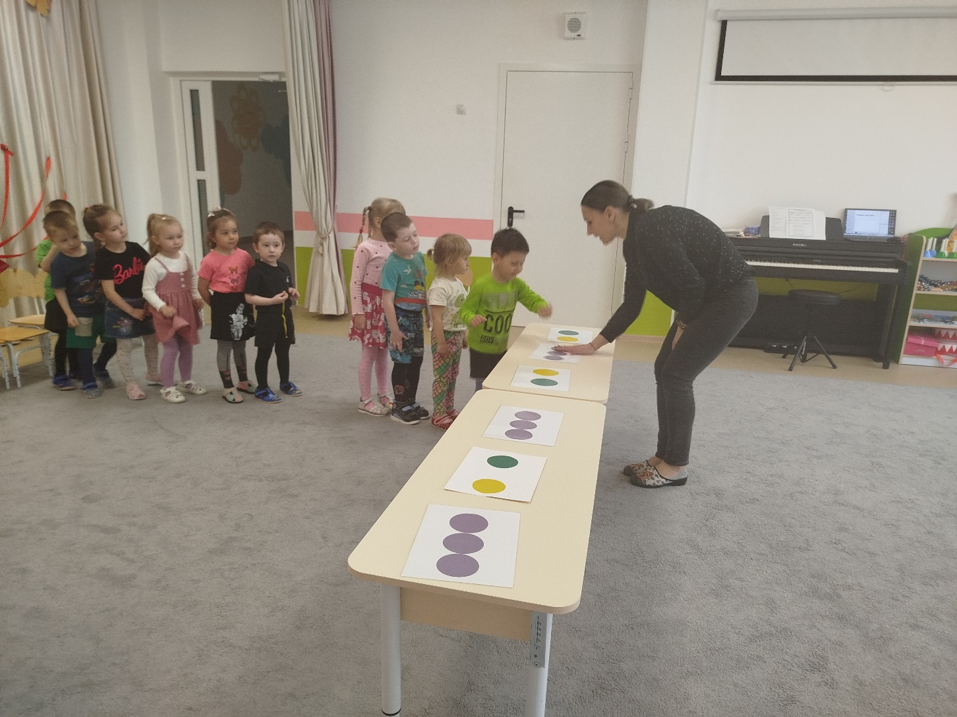

Slide 15
В области музыкально-ритмических движений решаются следующие задачи
1. Обогащать музыкальные впечатления детей, создавать радостное настроение.
2. Развивать ритмичность движений под музыку.
3. Подводить к выразительному исполнению движений, к
совместным и
индивидуальным
действиям.

Slide 16
Наряду с постановкой воспитательных задач происходит выработка музыкально-ритмических навыков:
• Самостоятельно начинать движения после вступления;
• Самостоятельно изменять движения в зависимости от формы (2 и 3-частной, динамики (громко – тихо, регистра (высокий – низкий);
• Выполнять движения, в общем,
для всех темпе, координировать их;
• Двигаться в умеренном,
быстром темпе.

Slide 17
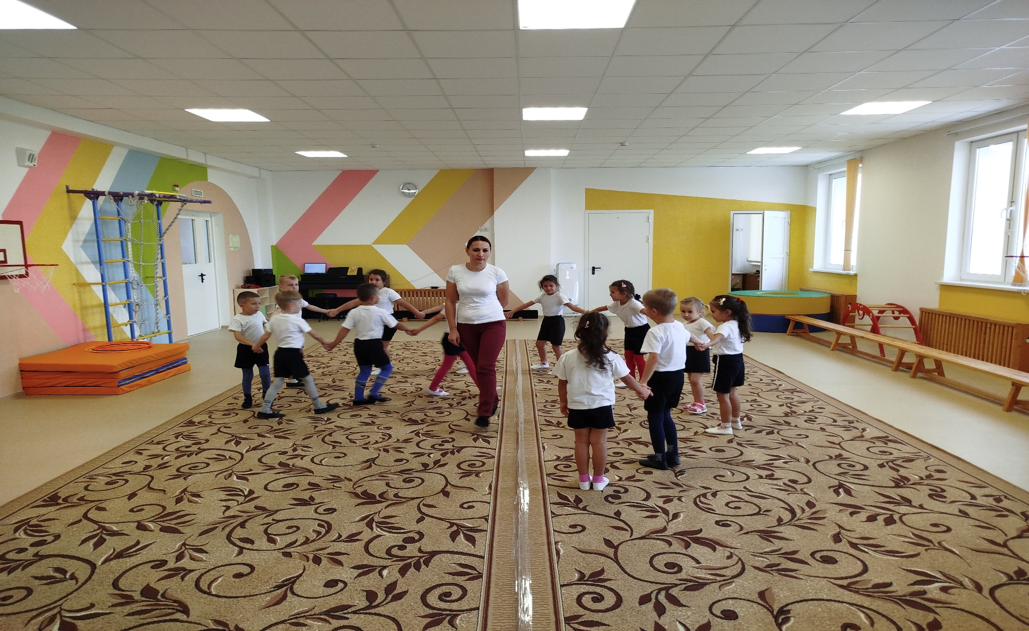
Один из важнейших приёмов обучения –целостный наглядно-слуховой показ.

Slide 18
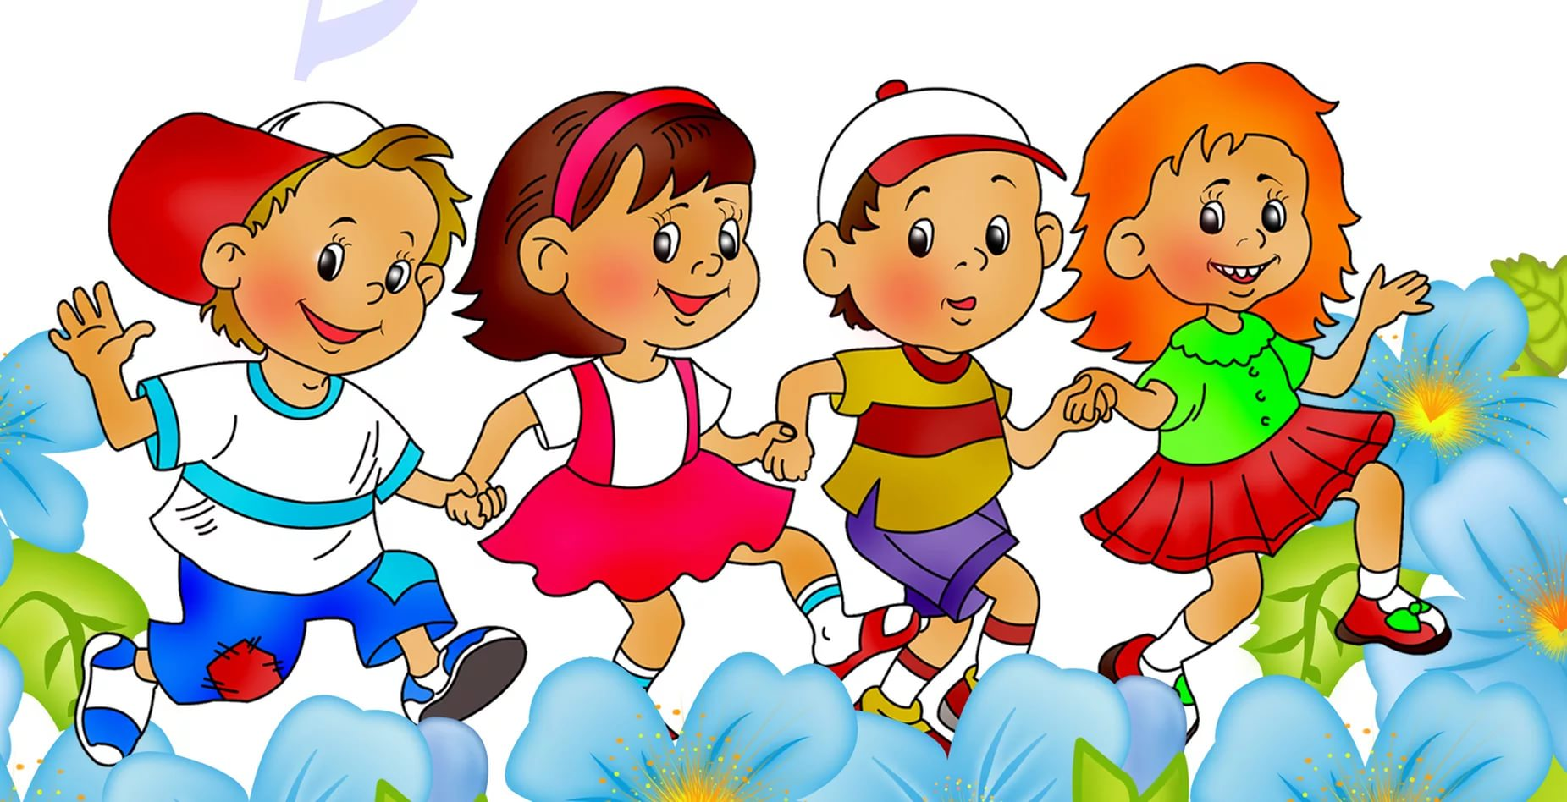
Музыка и движения едины

Slide 19
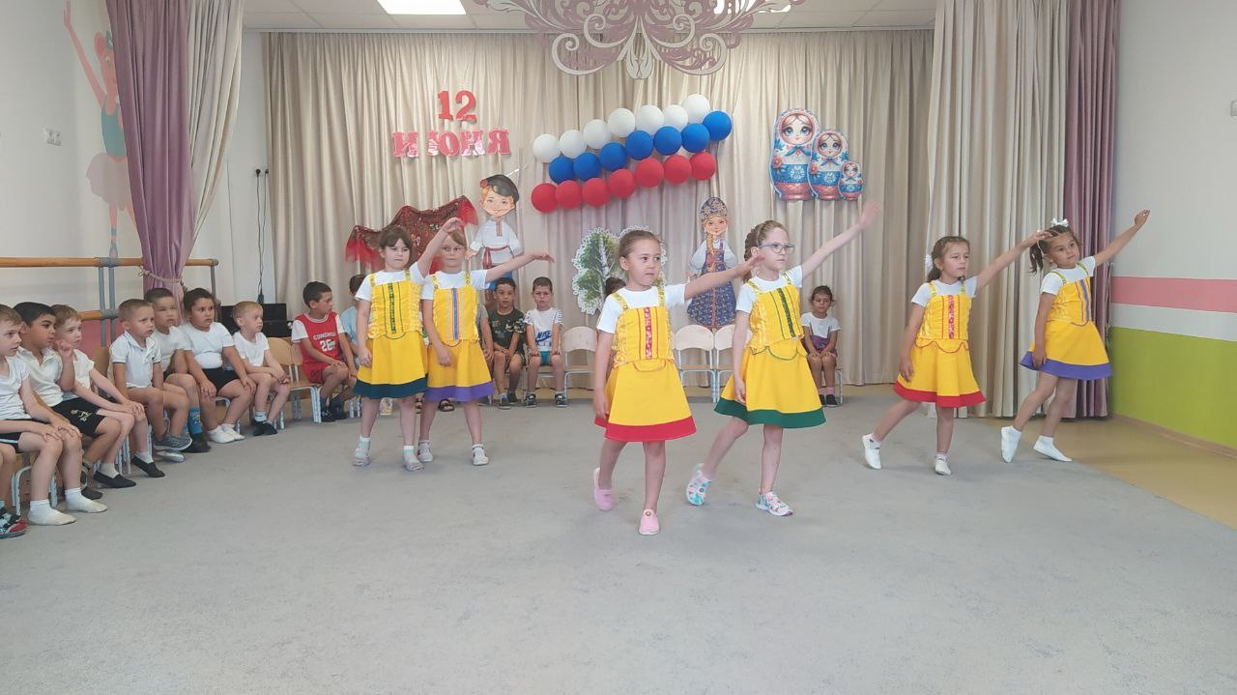
«Танцевать – ум развивать»!

Slide 20
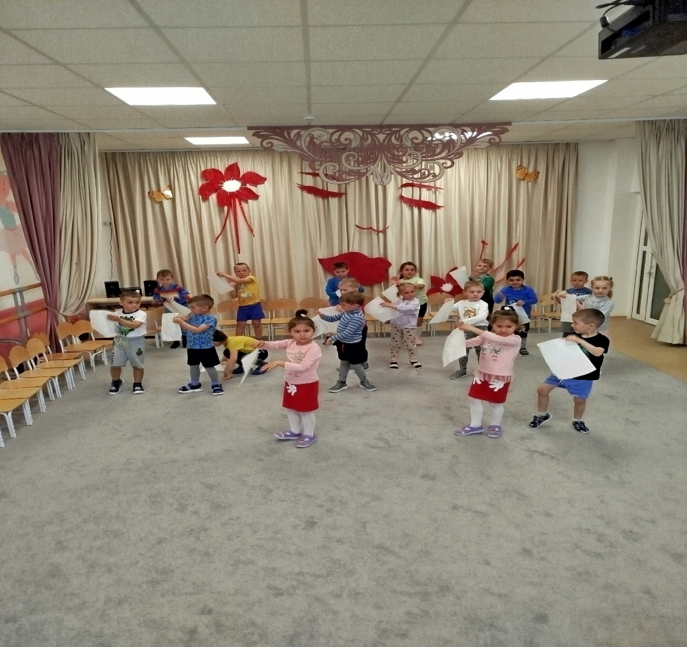

Slide 21
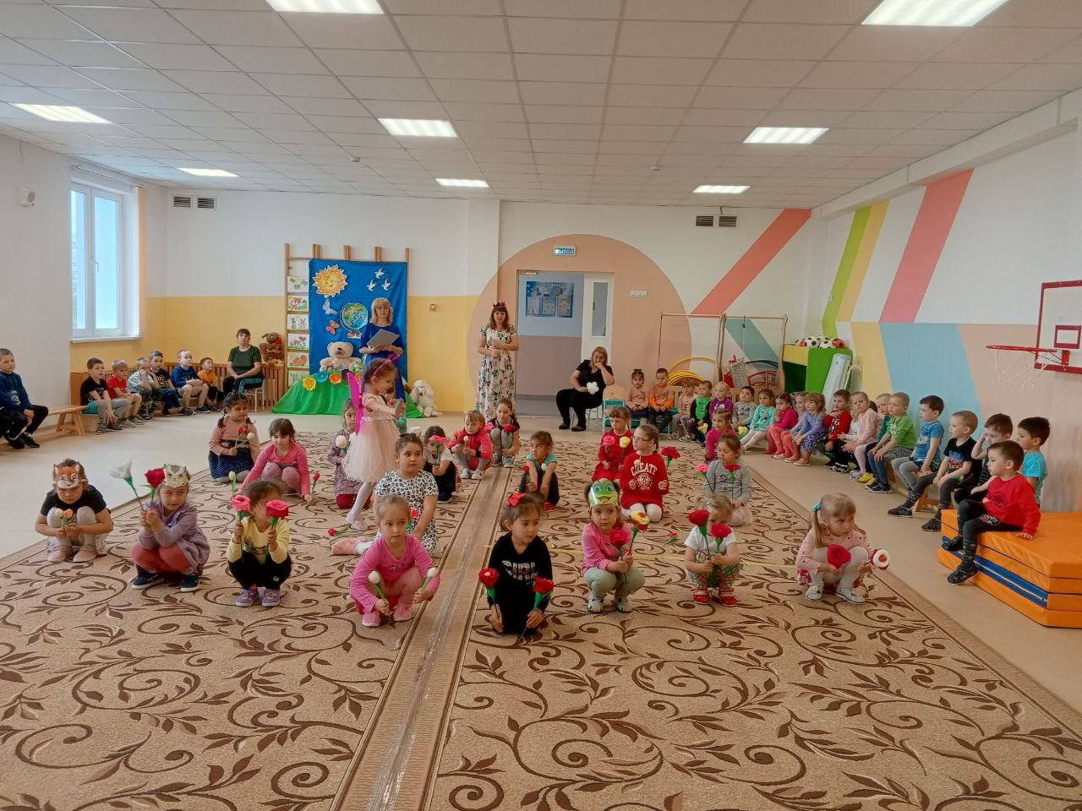
Более сложные композиции детям интересны, исполняют они их с большей эмоциональной отдачей.

Slide 22
Один из принципов гуманистической педагогики: «Где для детей польза, там же для них должно быть и удовольствие М. Монтель»

Slide 23
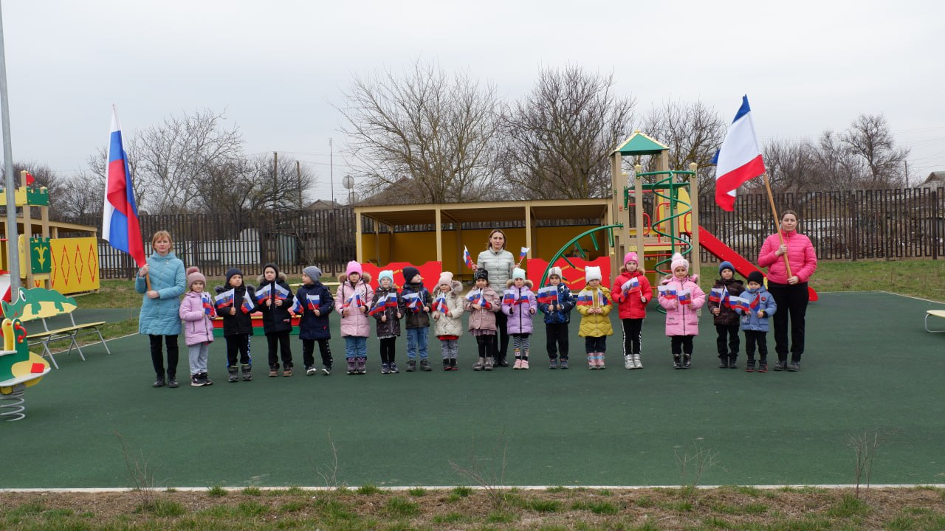

Slide 24
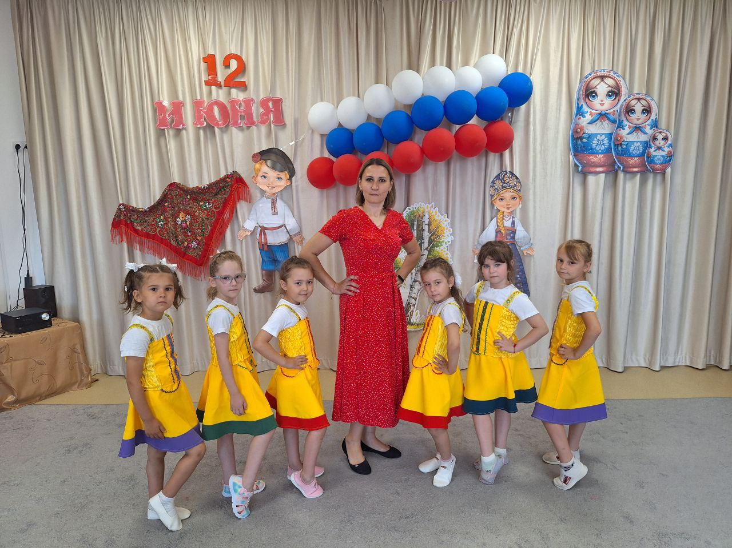
Спасибо за внимание!

